Slide 1
ХАБАРОВСК СЕМЬЯ И ГОРОД – РАСТЕМ ВМЕСТЕ

Slide 2
КОНКУРСНОЕ ЗАДАНИЕ №3 «СЕМЕЙНОЕ ПОДСПОРЬЕ»

Slide 3
Еженедельно в газетах
«Хабаровские вести», «Тихоокеанская звезда», «Хабаровский пенсионер», «Хабаровский экспресс», «Хабаровский край сегодня» и другие публикуются статьи о потребностях семей с детьми, находящихся в трудной жизненной ситуации, для сборов в школу

Slide 5
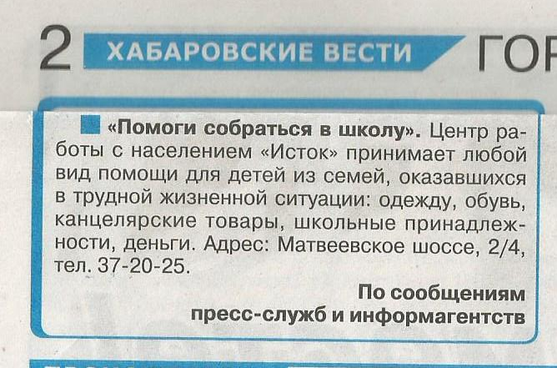

Slide 6
Так же статьи можно увидеть на порталах «Открытый город», «Губерния», «ДВ Хаб», администрации города Хабаровска
http://www.khab-open.ru/
http://www.gubernia.com/
http://www.dvhab.ru/
https://www.khabarovskadm.ru/

Slide 7
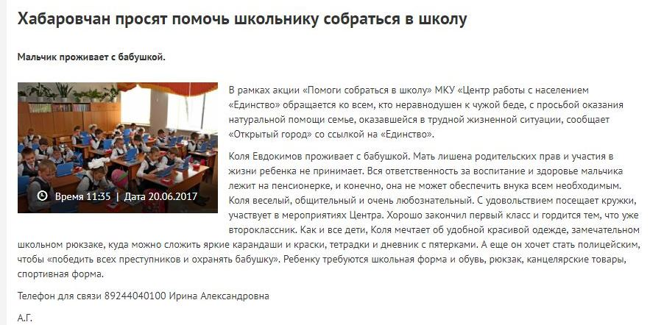

Slide 8
Регулярно в социальных сетях «Одноклассники», «Фэйсбук», «Вконтакте» на страницах 5 Центров работы с населением размещаются объявления о проведении акции

Slide 9
В рамках акции «Помоги собраться в школу» МКУ «ЦРН «Доверие»
просит оказать помощь многодетной семье.
В семье четверо детей, трое мальчиков и самая младшая девочка.
Старшие уже проявили себя как талантливые и усердные дети.
Кирилл успешно занимается вольной борьбой, занимает призовые места
на городских соревнованиях и мечтает стать олимпийским чемпионом.
Первоклассник Тимур отлично учится в школе, прилежный и ответственный
ребенок. Совсем недавно в семье появилась долгожданная девочка,
малышке всего несколько месяцев.
Отец детей много работает и старается обеспечить семью всем
необходимым, но для успешной учебы в школе и развития талантов
детей средств не хватает.
Просим всех неравнодушных людей оказать добровольные пожертвования,
этой семье необходима наша общая помощь в сборе в школу,
семья будет рада как натуральной, так и материальной помощи.
Детям необходимы удобные ранцы, канцелярские принадлежности,
одежда и обувь. Узнать подробности и оказать помощь можно по адресу:
ул. Аксёнова 51 «а» тел: 53-61-72; 53-61-73

Slide 10
